Slide 1
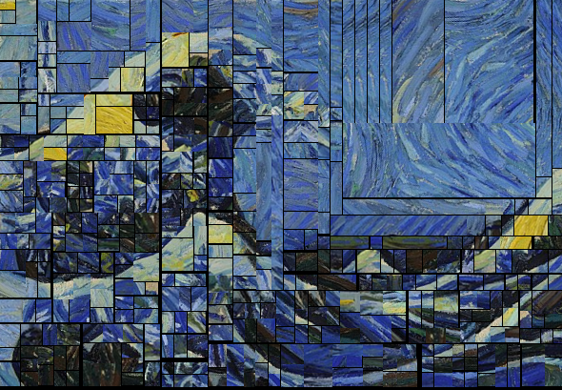
Adaptieve gridgeneratie en stijloverdracht met Mondriaan-tegels
GridTiles
Matthias Vandersanden
Promotor en begeleider
Prof. dr. ir. Philip Dutré
Lezers
Ir. Thierry Deruyttere
Dr. ir. Koen Yskout
Notes:
2630

Slide 2
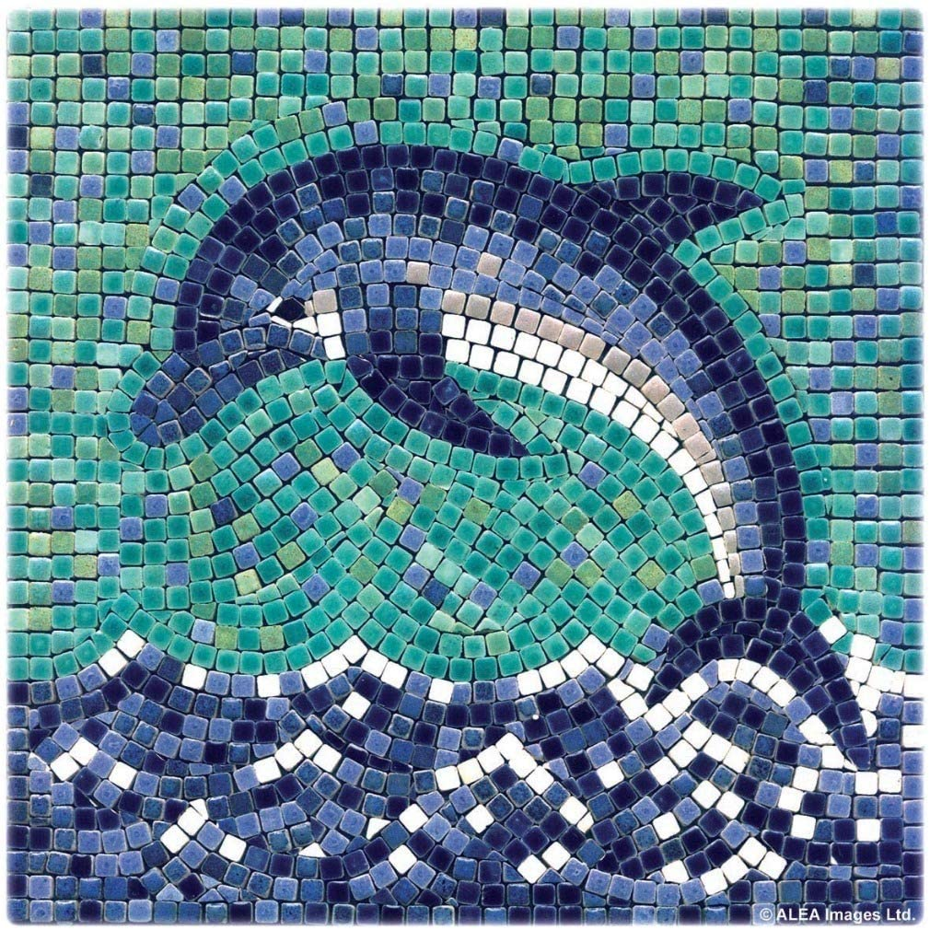
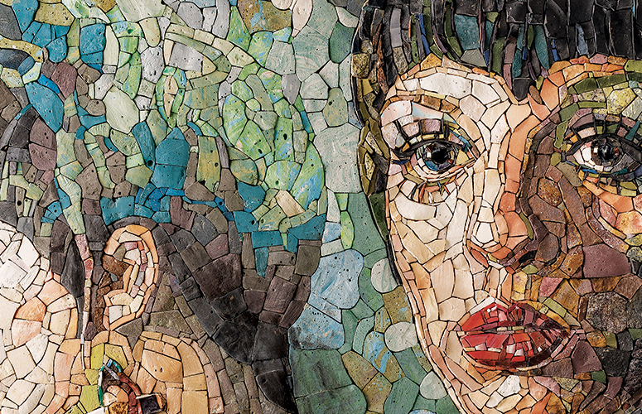
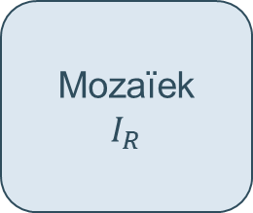
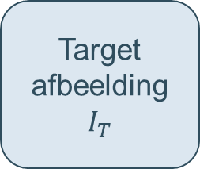
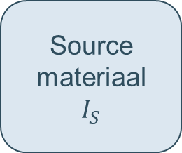
Context
Mozaïek
Target afbeelding wordt nagemaakt door tegels uit een ander materiaal
Source materiaal
$$I_{S}$$
Tegels
Mozaïek
$$I_{R}$$
Target afbeelding
$$I_{T}$$
Vorm en kleur

Slide 3
Probleemstelling
Doel
Stijloverdracht a.d.h.v. patches die verdeeld zijn volgens de stijl van Mondriaan.
Onderzoeksvragen
Hoe kan een vlak computationeel onderverdeeld worden in een grid dat de stijl van Piet Mondriaan benadert?
Welke heuristieken kunnen gebruikt worden om het resulterende grid aan te passen zodat het betere resultaten geeft?

Slide 4
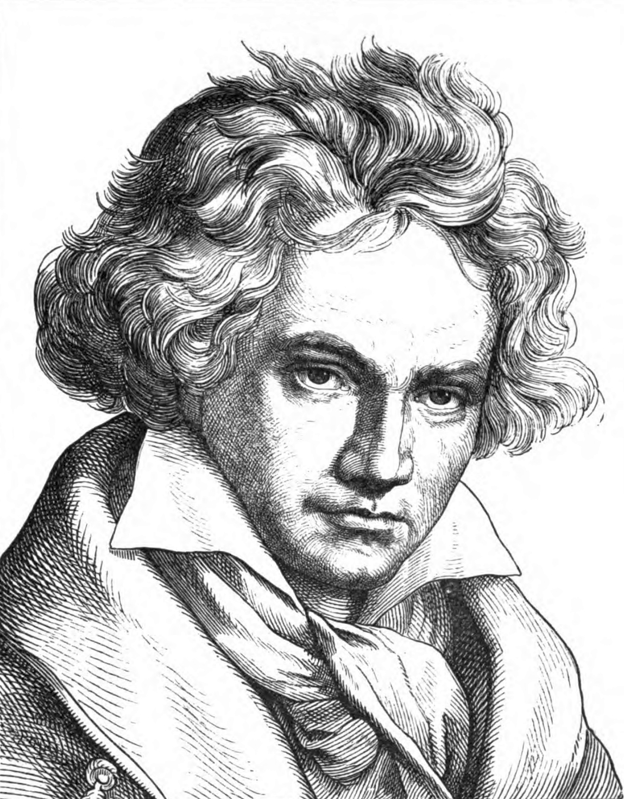
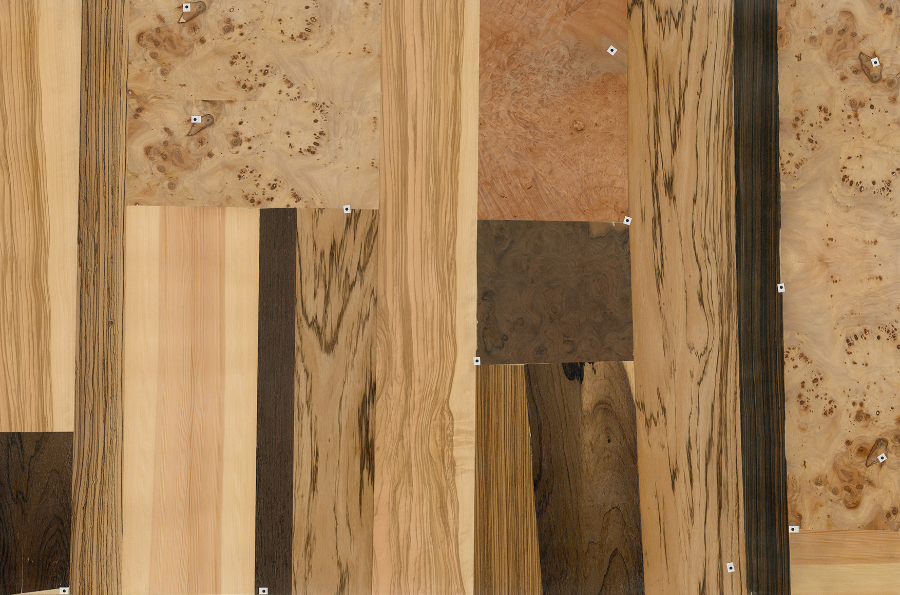


Pipeline: voorbeeld
$$I_{T}$$
Keuze van de afbeeldingen en instellingen
$$I_{S}$$

Slide 5
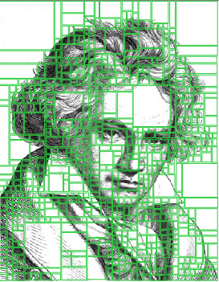
Pipeline: voorbeeld
$$I_{T}$$
Keuze van de afbeeldingen en instellingen
Generatie van het grid
$$I_{S}$$

Slide 6
Pipeline: voorbeeld
$$I_{T}$$
Keuze van de afbeeldingen en instellingen
Generatie van het grid
Matching van de patches
?
$$I_{S}$$

Slide 7
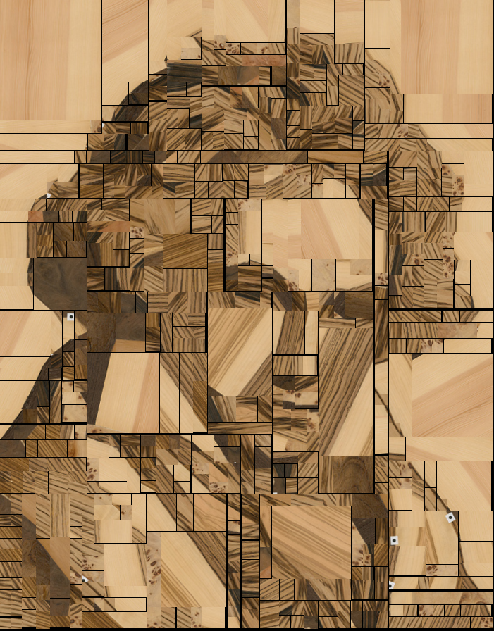

Pipeline: voorbeeld
$$I_{T}$$
Keuze van de afbeeldingen en instellingen
Generatie van het grid
Matching van de patches
Volledige matching
$$I_{R}$$
?
$$I_{S}$$

Slide 8
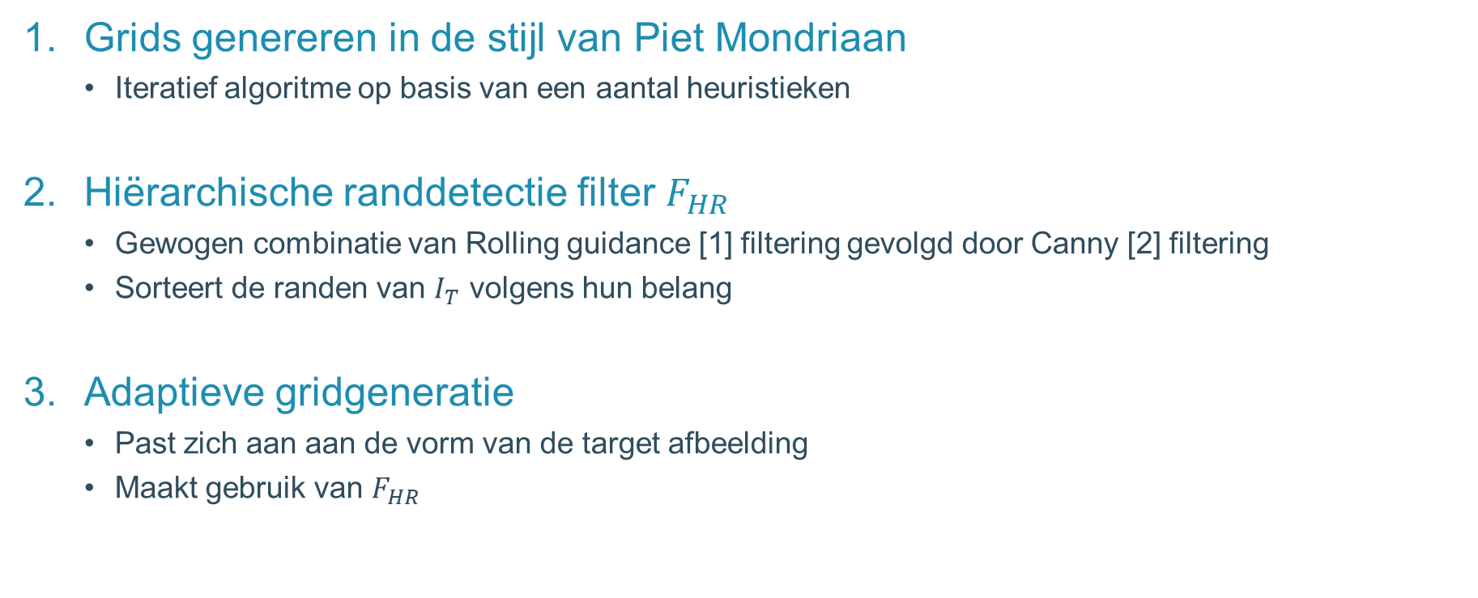
Contributies
Grids genereren in de stijl van Piet Mondriaan
Iteratief algoritme op basis van een aantal heuristieken
Hiërarchische randdetectie filter $F_{HR}$
Gewogen combinatie van Rolling guidance [1] filtering gevolgd door Canny [2] filtering
Sorteert de randen van $I_{T}$ volgens hun belang
Adaptieve gridgeneratie
Past zich aan aan de vorm van de target afbeelding
Maakt gebruik van $F_{HR}$
[1] Zhang, Q., Shen, X., Xu, L., and Jia, J. (2014). Rolling guidance filter. In ECCV
[2] Canny, J. (1986). A computational approach to edge detection. IEEE Transactions on Pattern Analysis and Machine Intelligence, PAMI-8(6):679–698.
Notes:
Heuristieken bepalen de look and feel van het grid
FHR heeft de scherpe randdetectie van Canny, probeert contouren volgens belangrijkheid te sorteren -> zie later
Past zich aan -> grote patches in uniforme regios, kleine in gedetailleerde regios

Slide 9

Literatuur

Slide 10
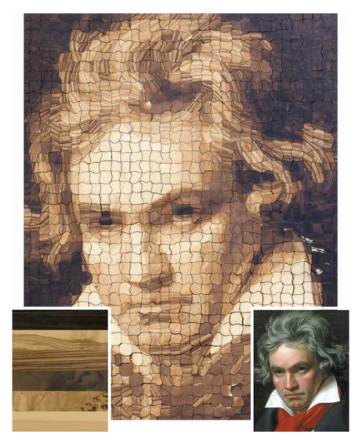
WoodPixel [3]
Computational Parquetry: Fabricated Style Transfer with Wood Pixels
Patch based
Geen limitaties op vorm
Enkel houtfineer als materiaal
[3] Iseringhausen, J., Weinmann, M., Huang, W., and Hullin, M. B. (2020). Computational parquetry: Fabricated style transfer with wood pixels. ACM Trans. Graph., 39(2)

Slide 11

Methode

Slide 12
Methode
Input
Preprocessing
Generatie
Matching
Fabriceren
Notes:
Bias optimal search algorithm, mean 29s

Slide 13

Input

Slide 14

Target afbeelding $I_{T}$
Voldoende detail
Duidelijke randen
Notes:
Te veel detail vertraagd enkel 400x600 geeft al goede en snelle resultaten
Duidelijke randen zorgen ervoor dat patches beter gematcht kunnen worden
BV een gradient gaan geen randen bevatten -> geen edges om een grid van te maken -> patches enkel op kleur/intensiteit gekozen

Slide 15
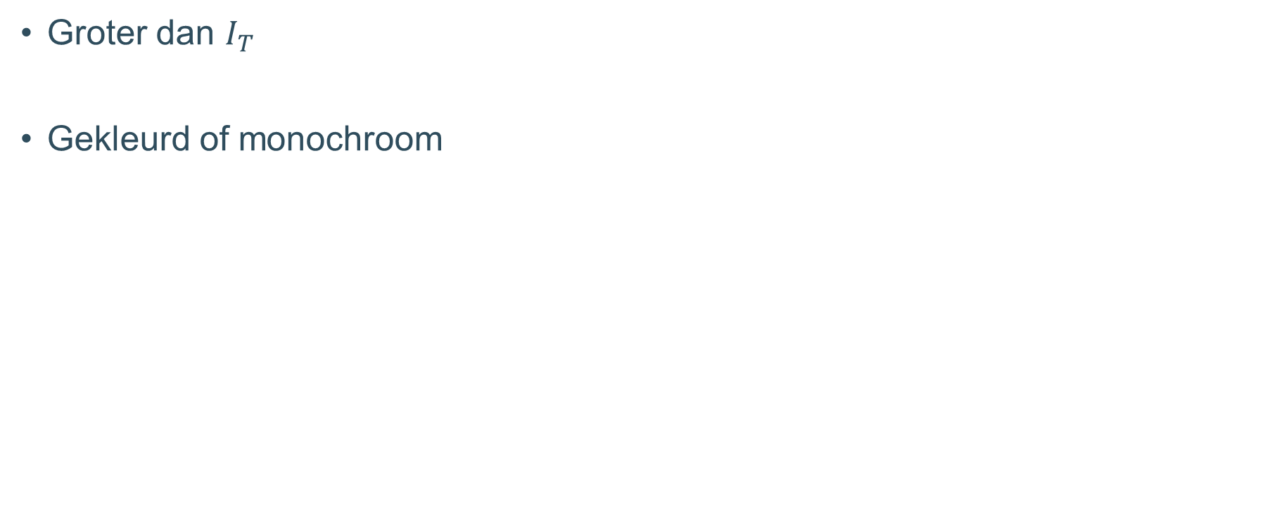

Source afbeelding $I_{S}$
Groter dan $I_{T}$
Gekleurd of monochroom
Iseringhausen et al. (2020) Computational parquetry: Fabricated style transfer with wood pixels.
Notes:
Groter dan target: anders kan het niet gefabriceerd worden
Gekleurd: vereist aangepaste features: zoals verder te zien zat intensiteit gebruikt worden: kleuren gaan verloren

Slide 16

Preprocessing

Slide 17
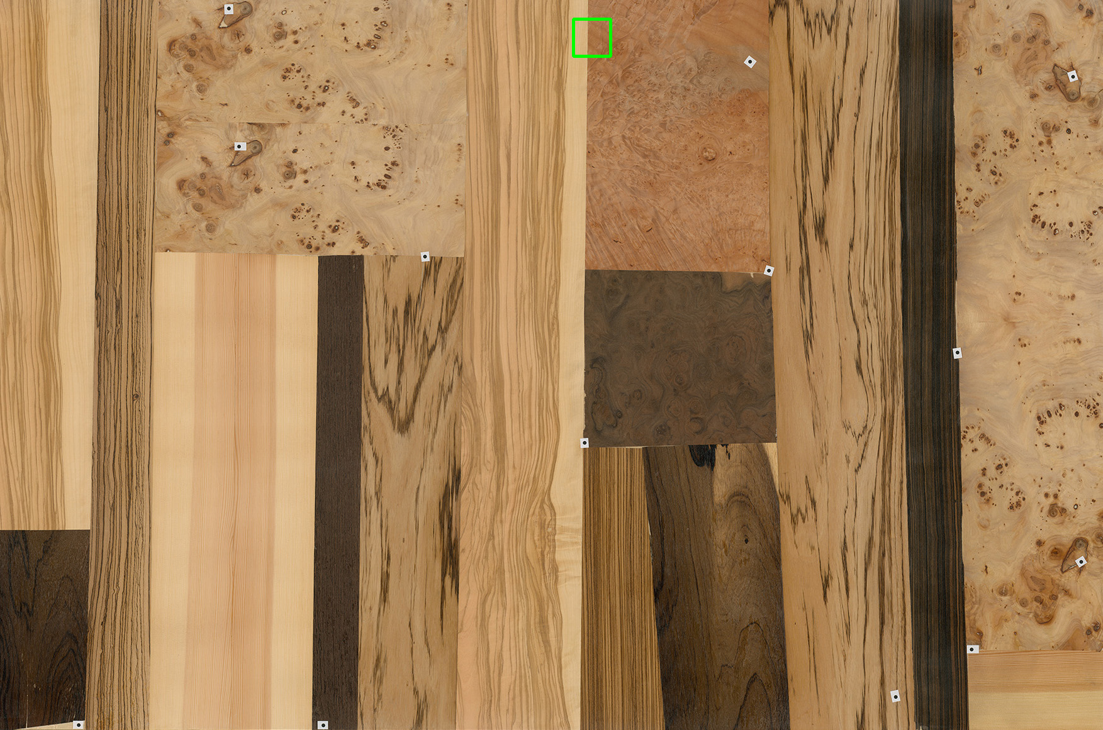

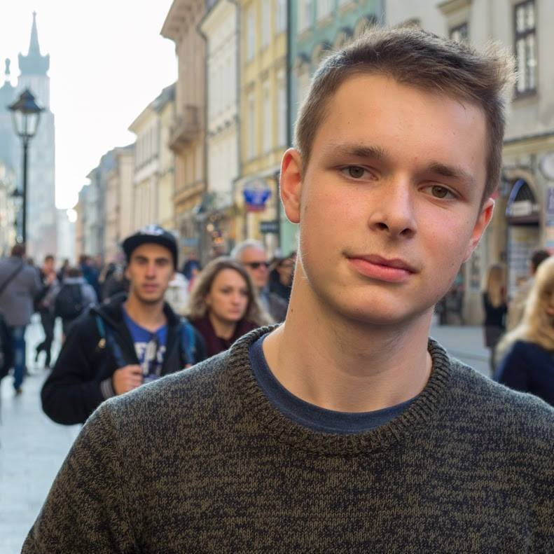

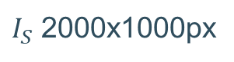
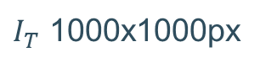
Schalering
Verhouding tussen actuele en virtuele dimensies
Hout 2x1m
$I_{S}$ 2000x1000px
Puzzel 0,5x0,5m
$I_{T}$ 1000x1000px
Actueel
Virtueel

Slide 18
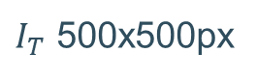
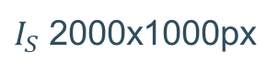
Schalering
Verhouding tussen actuele en virtuele dimensies
Hout 2x1m
$I_{S}$ 2000x1000px
Schalering
$I_{S}$ 2000x1000px
Puzzel 0,5x0,5m
$I_{T}$ 1000x1000px
$I_{T}$ 500x500px
Actueel
Virtueel
Virtueel

Slide 19
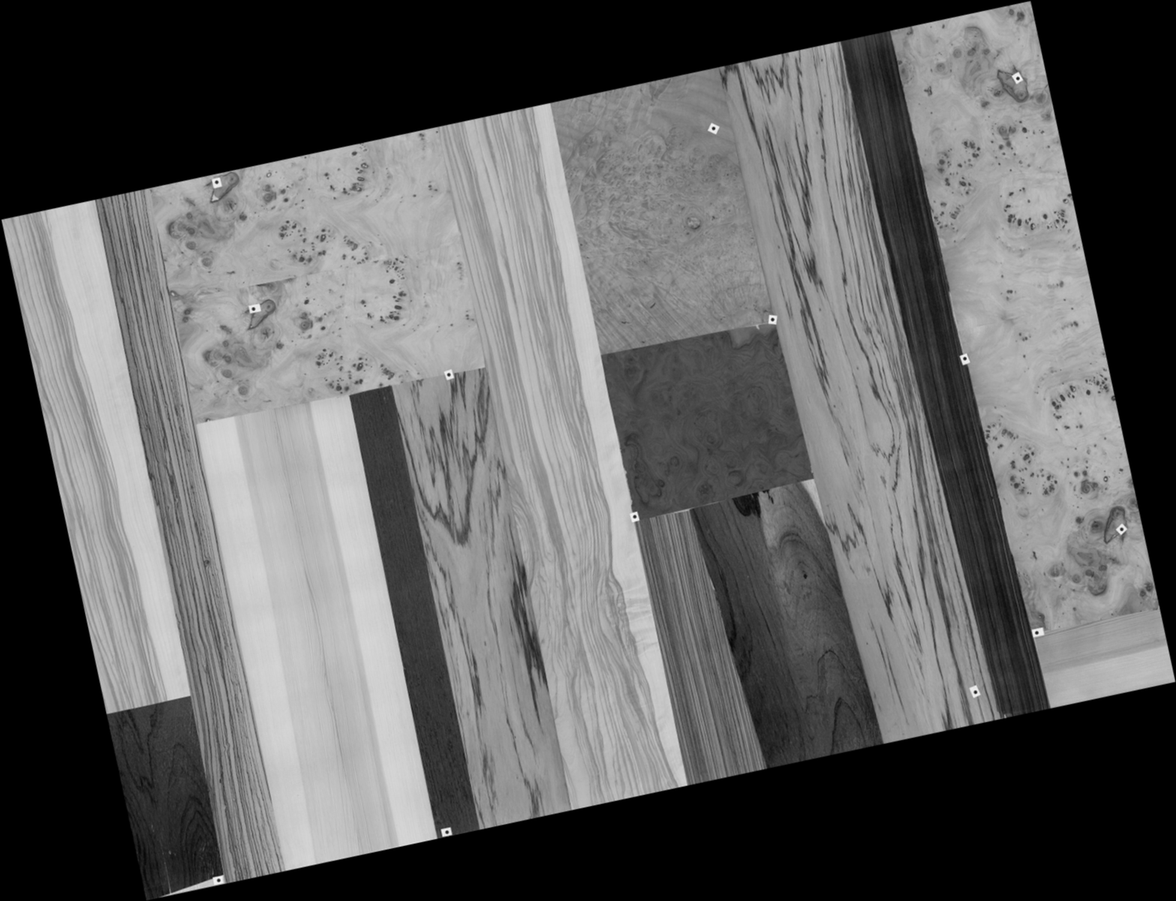
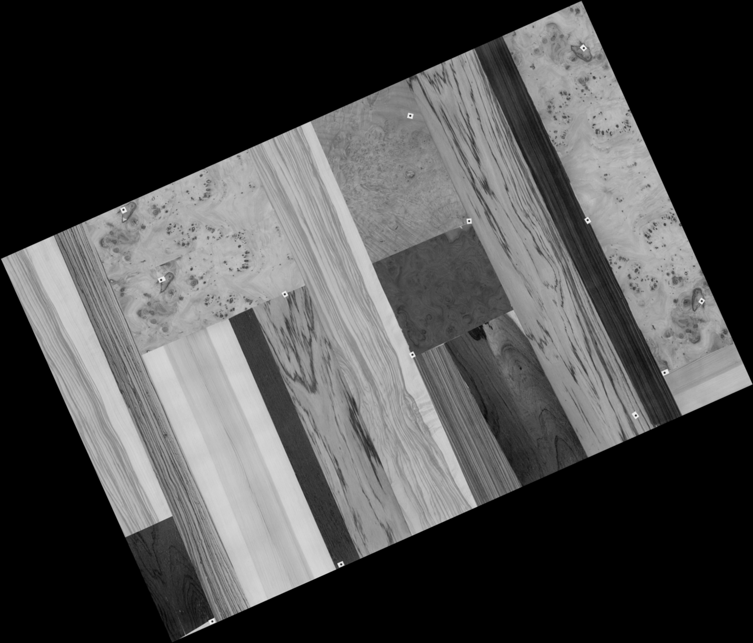
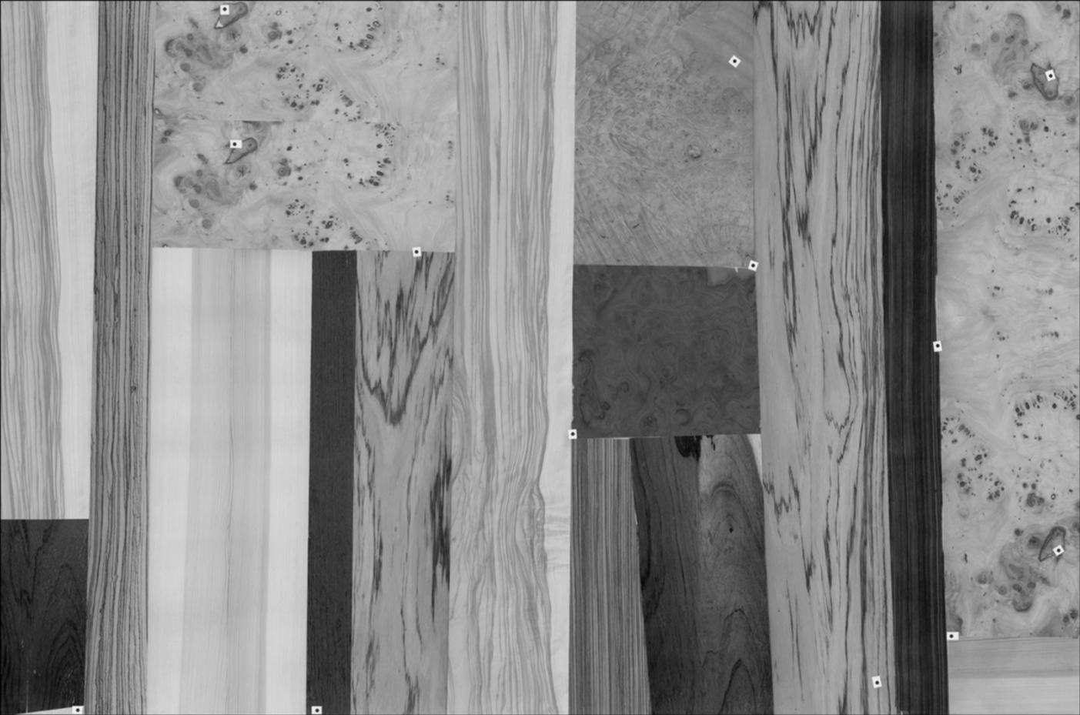
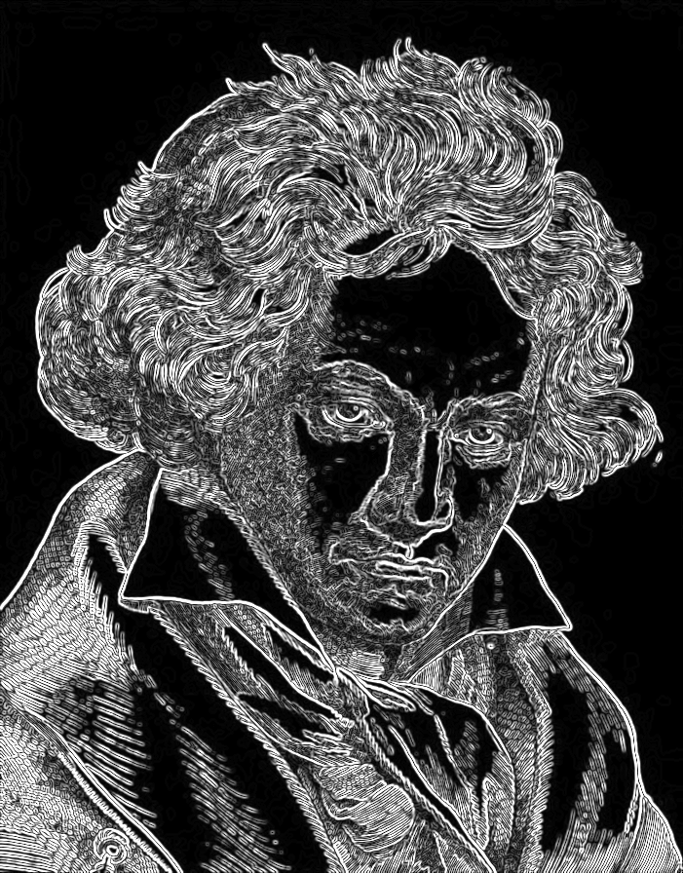
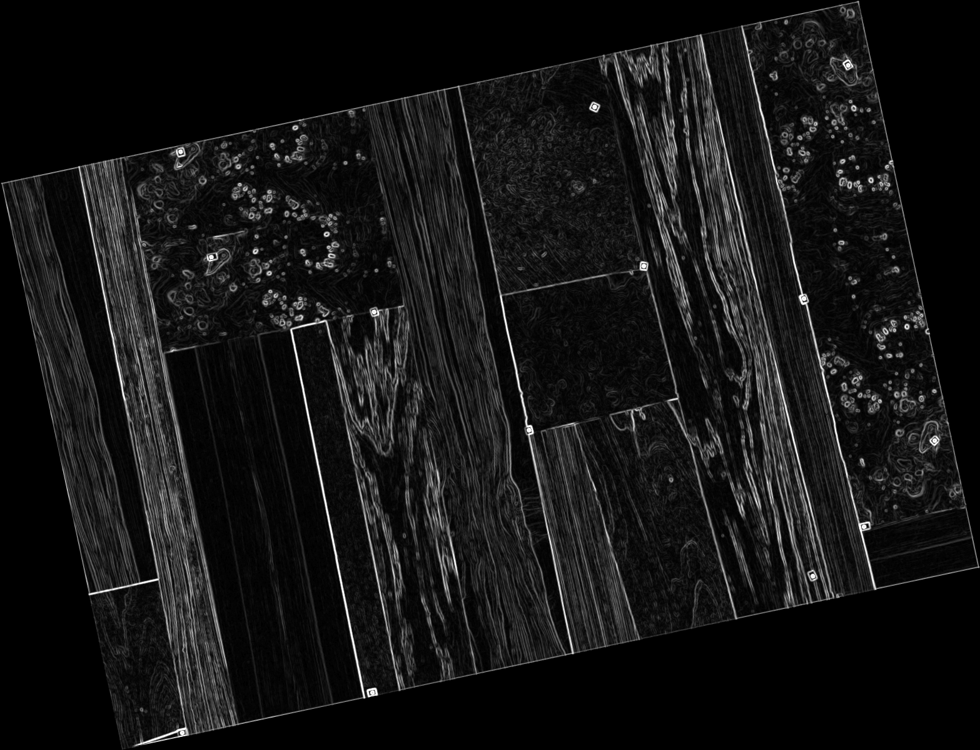
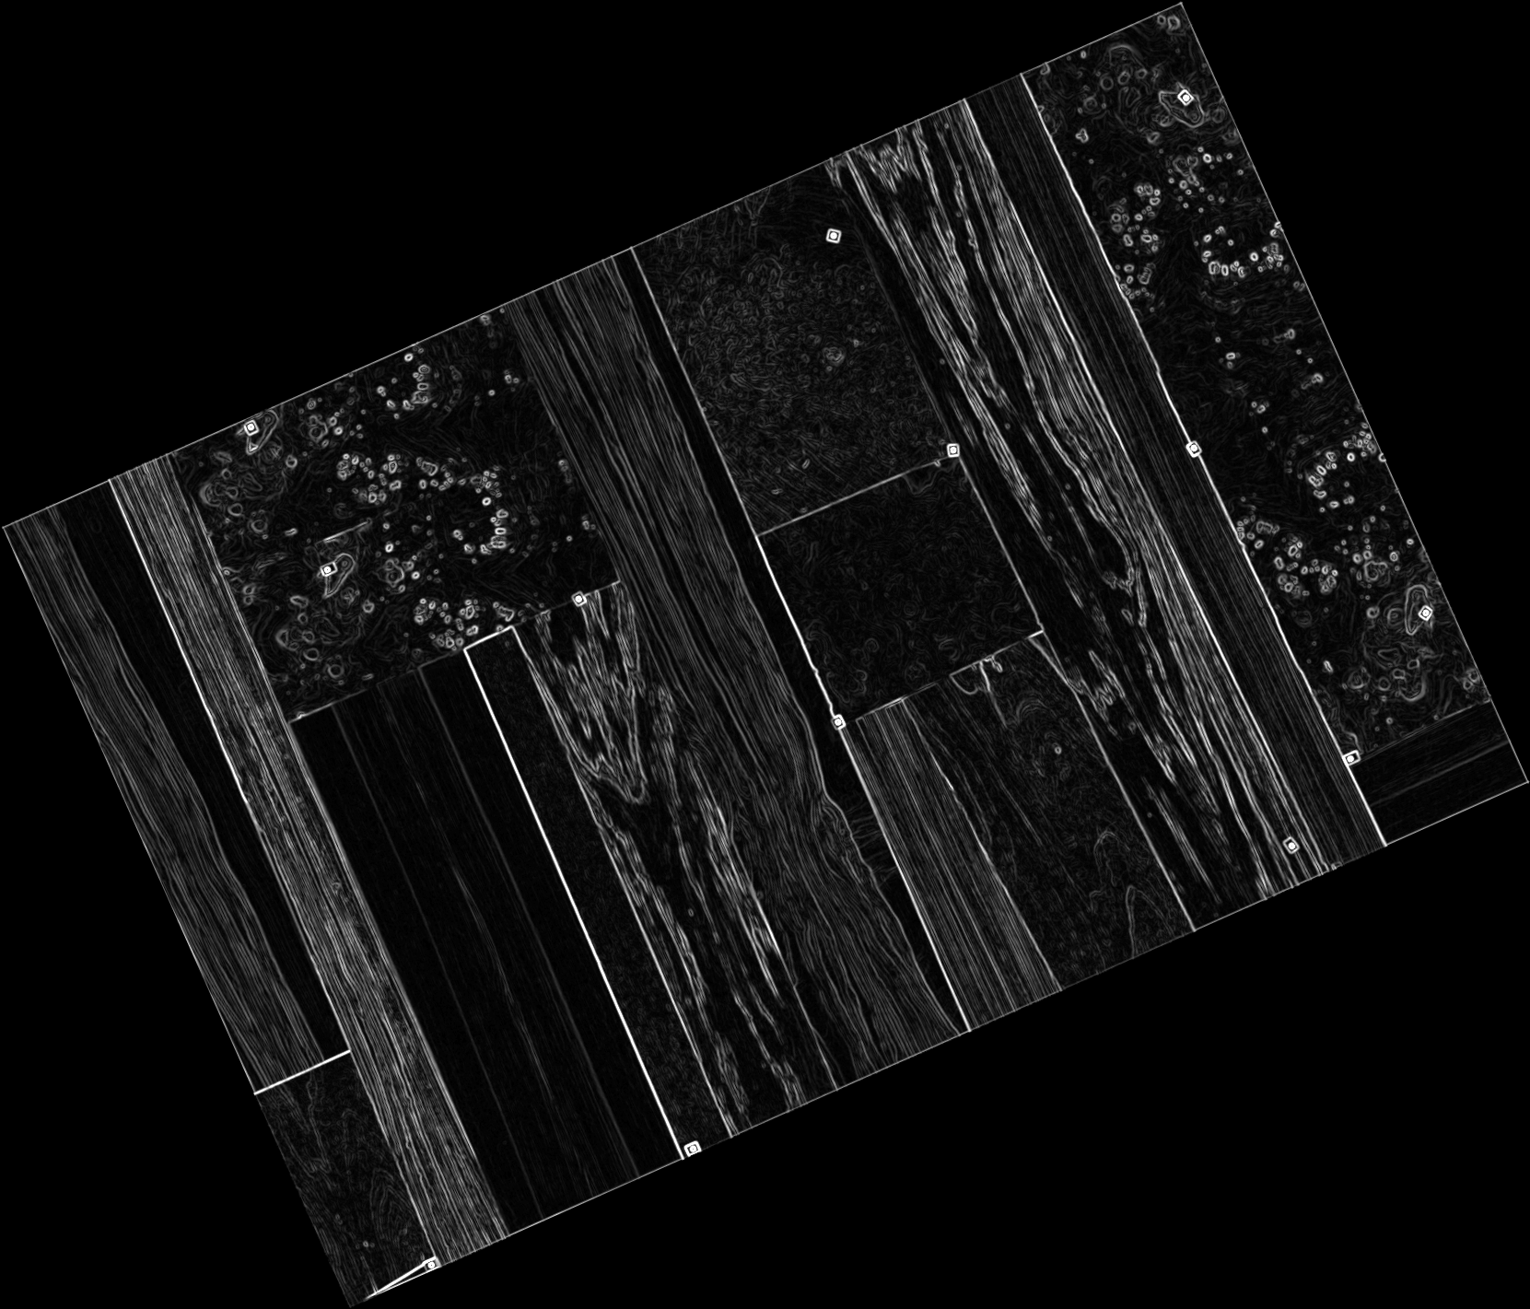
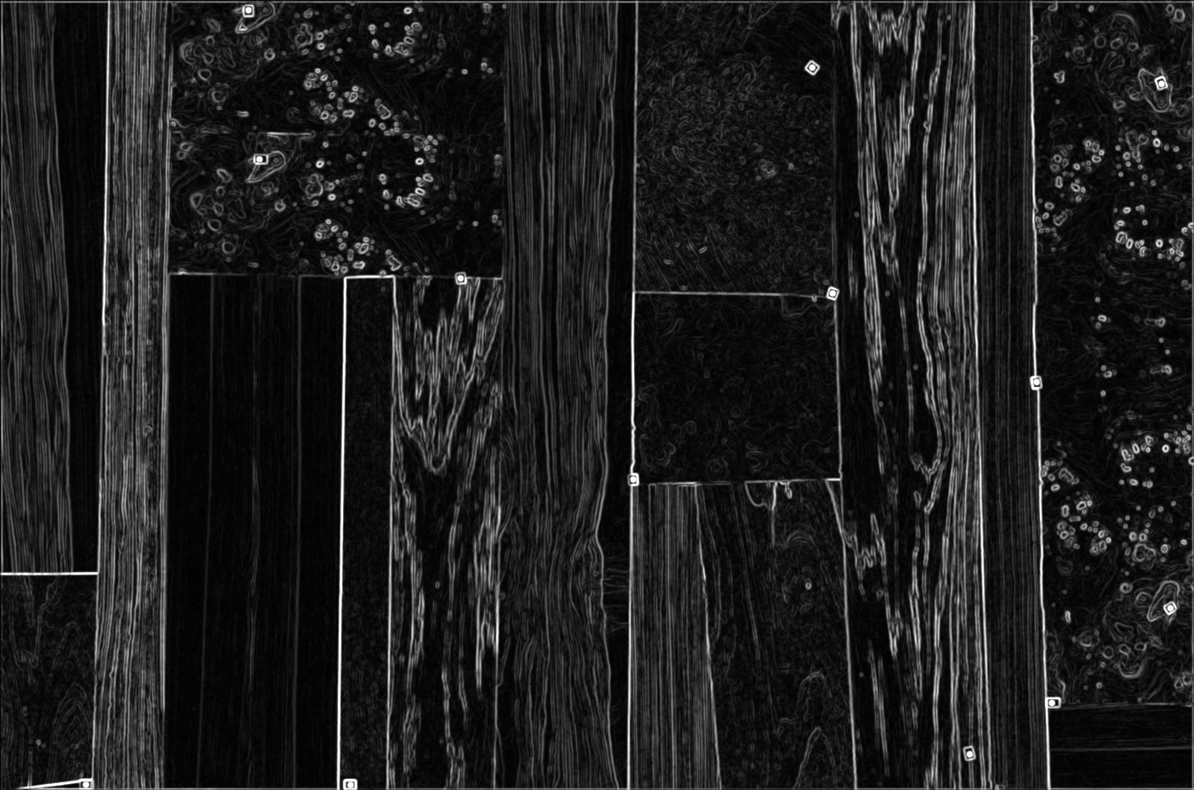
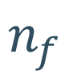

Features
$$n_{r}$$
Gelijkaardig aan WoodPixel
Intensiteit
Sobel [4]
Eventueel kleur features
$$n_{f}$$
[4] Sobel, I. (2014). An isotropic 3x3 image gradient operator. Presentation at Stanford A.I. Project 1968.

Slide 20
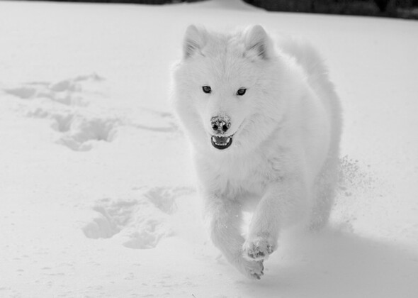
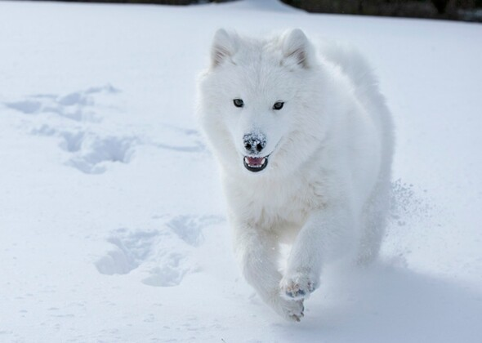
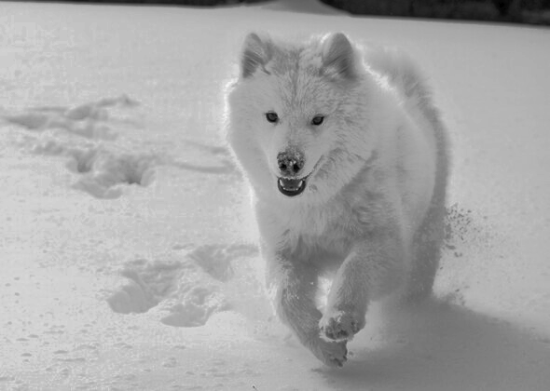
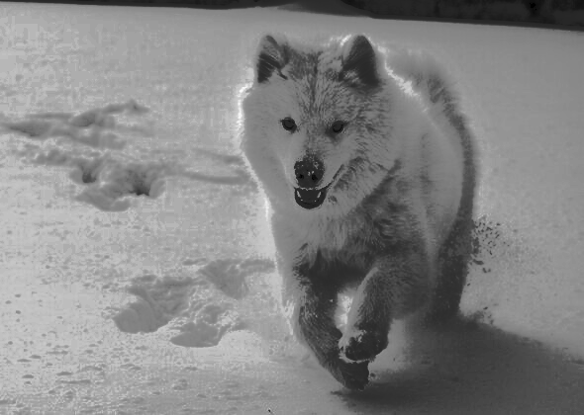


Features: histogram egalisatie
0%
50%
$$I_{S}$$
$$I_{T}$$
100%

Slide 21
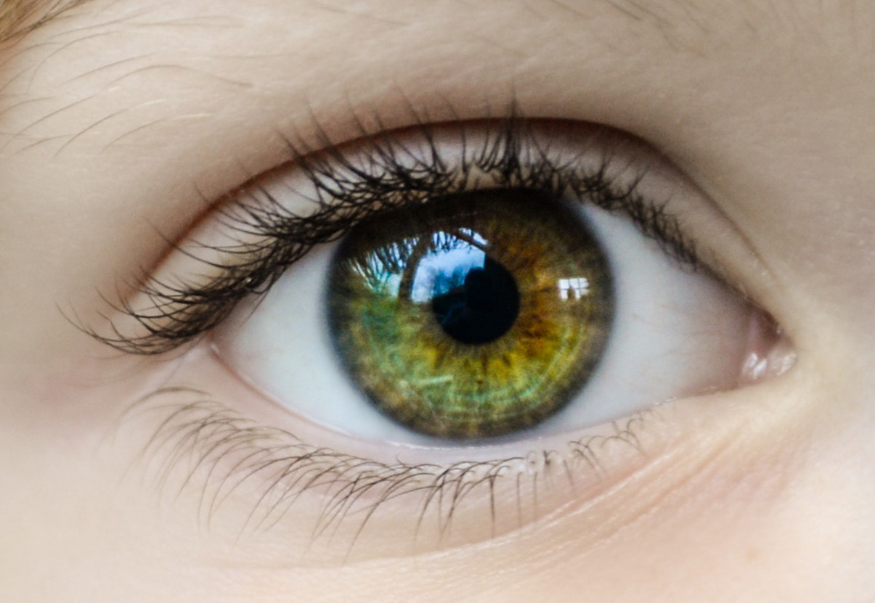

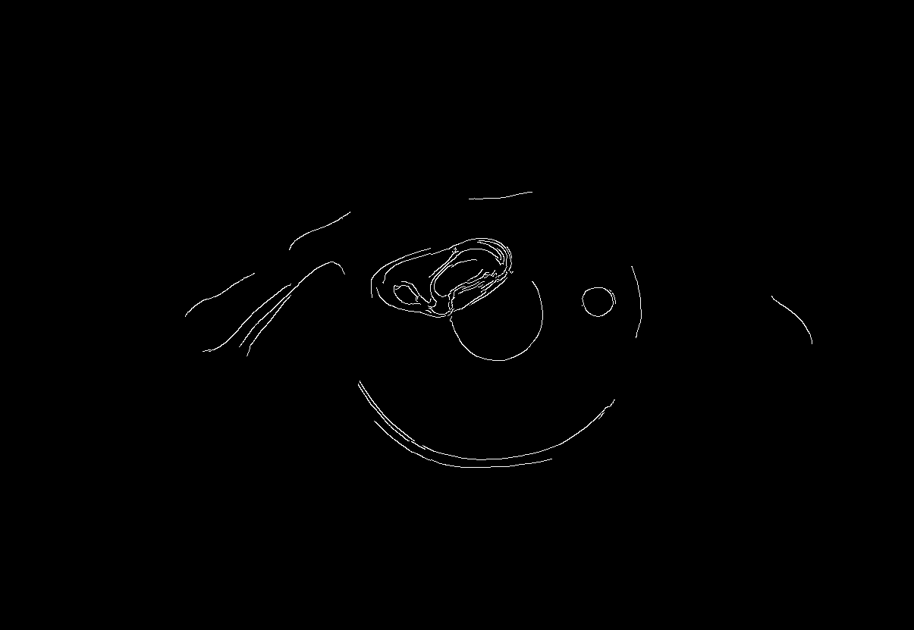
Hiërarchische randdetectie
Gebaseerd op Rolling Guidance [1]

Slide 22

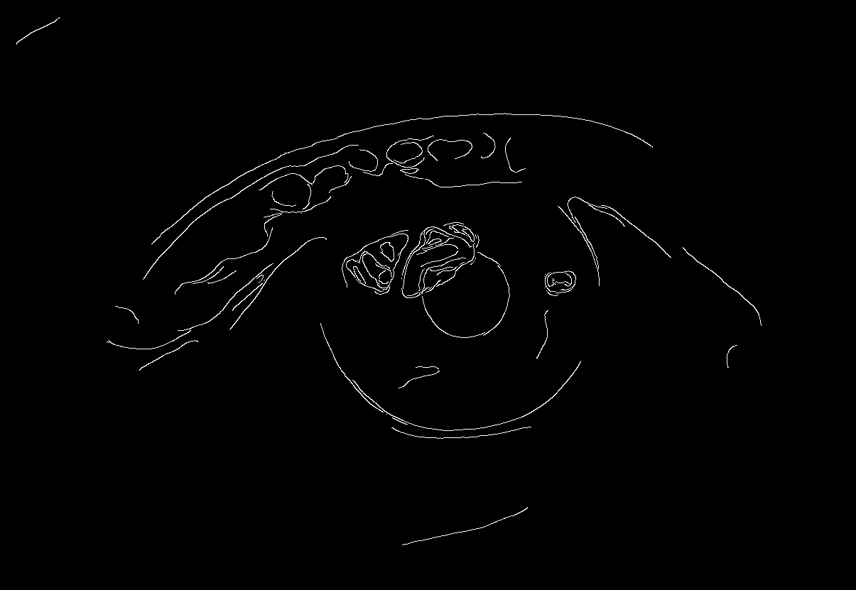
Hiërarchische randdetectie
Gebaseerd op Rolling Guidance [1]

Slide 23

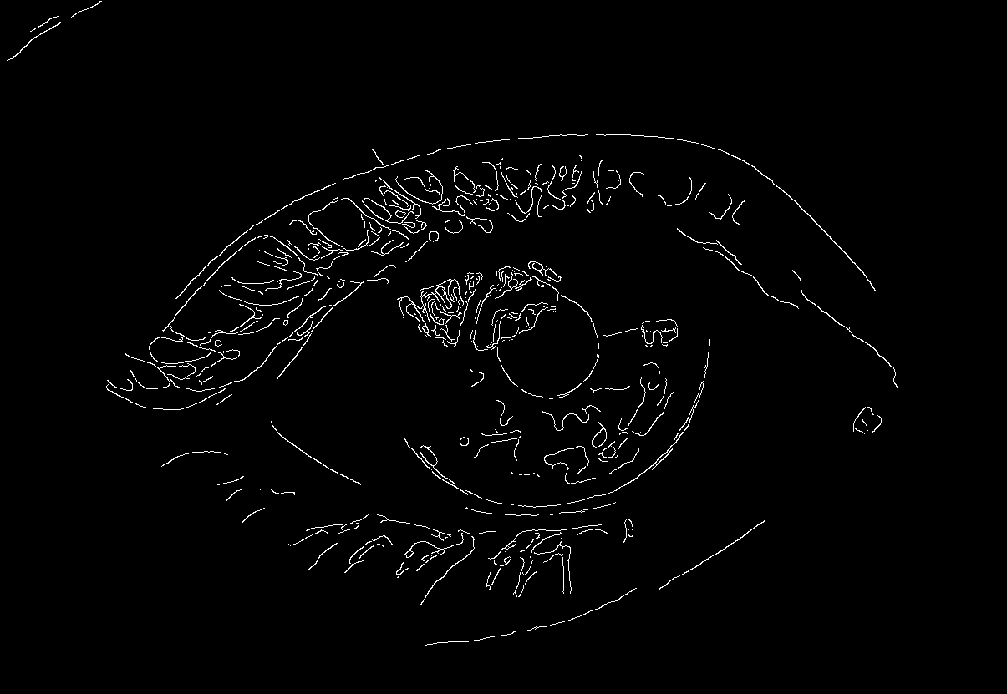
Hiërarchische randdetectie
Gebaseerd op Rolling Guidance [1]

Slide 24

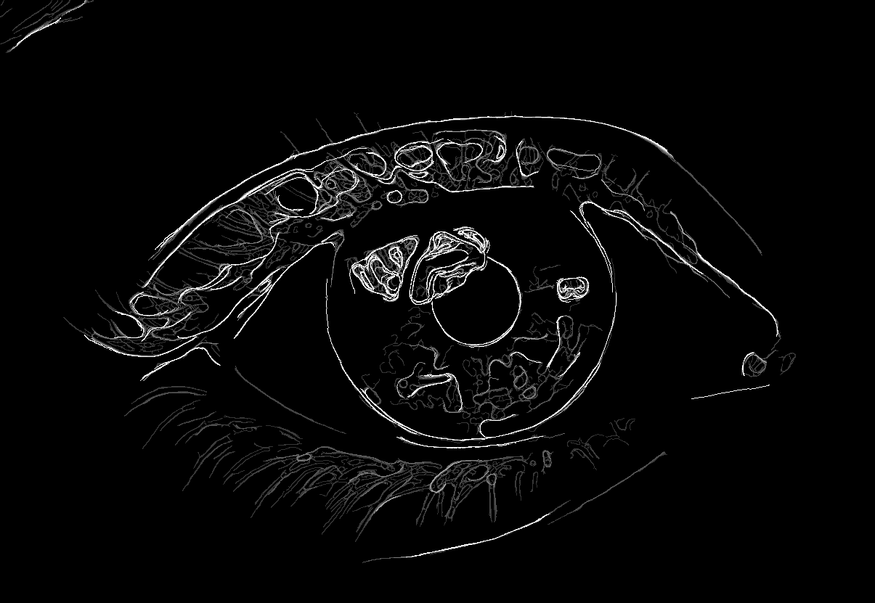

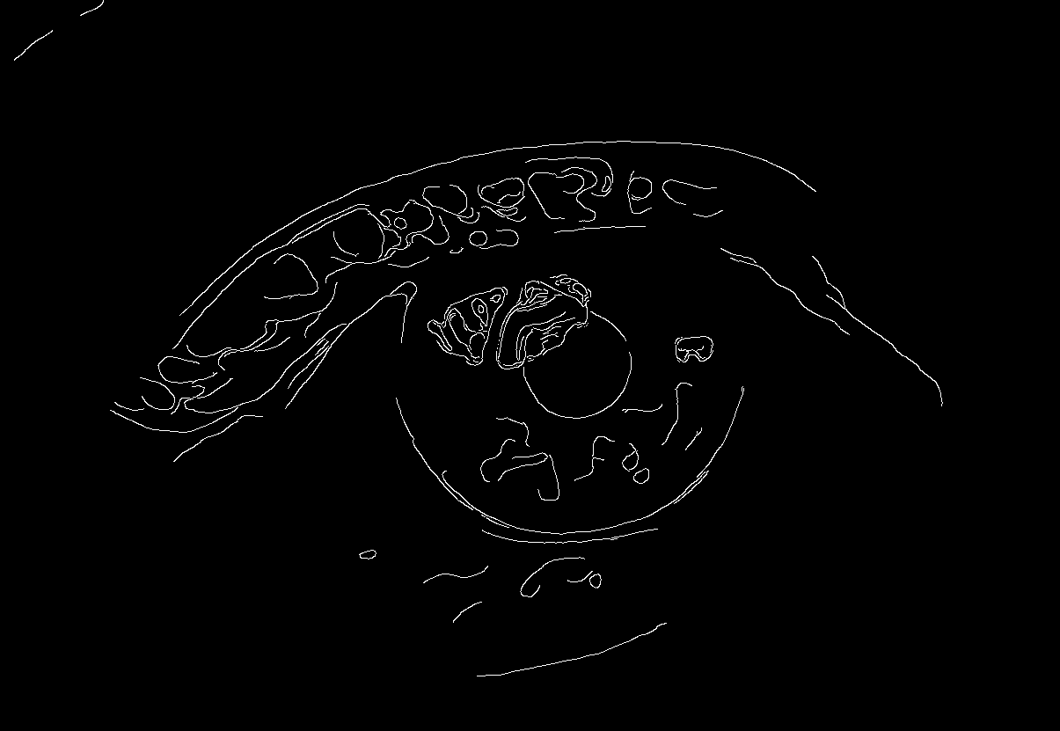

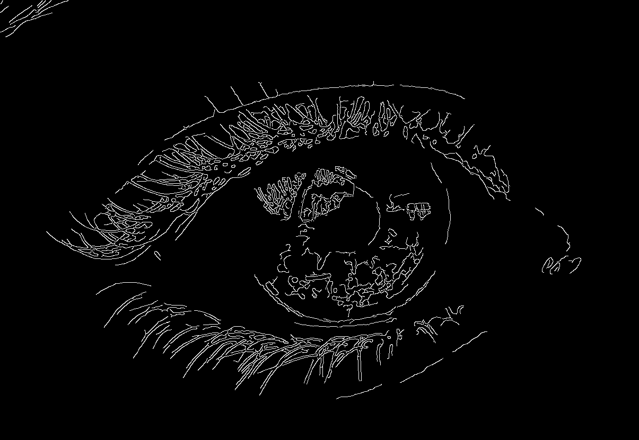
Hiërarchische randdetectie
1
0,5
Normaliseer
0,33
0,25

Slide 25

Generatie

Slide 26
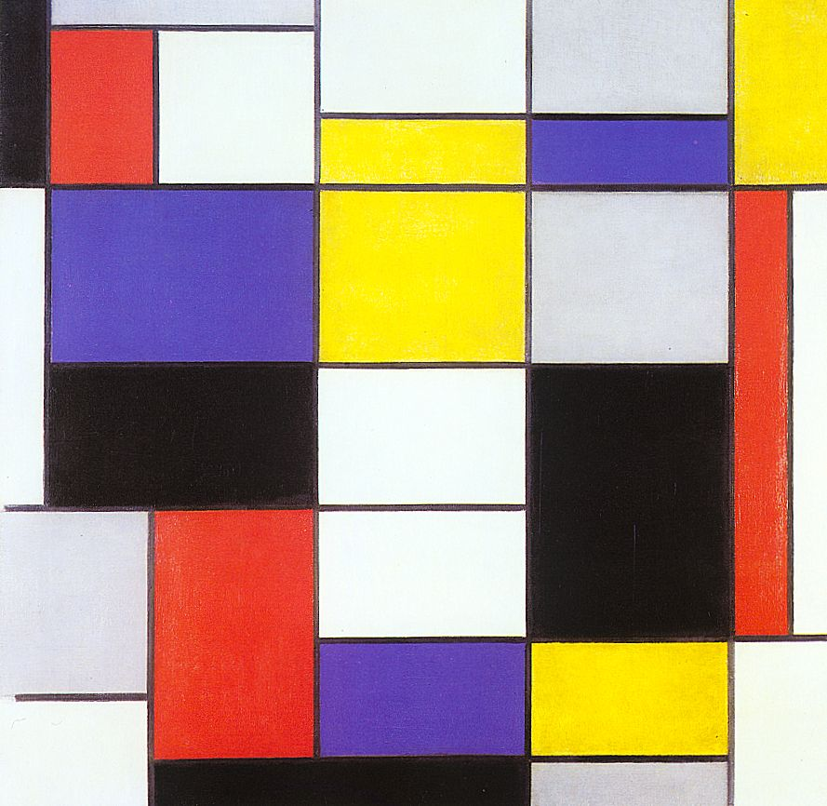

Recursieve gridgeneratie
Recursieve opsplitsing
Zorgt voor volledige opvulling
Voldoet aan stijlvereisten
Kies patches (keuze-heuristiek)
Kies splitsingsvlak (splits-heuristiek)
Kies splitsingslocatie (fractie-heuristiek)
Piet Mondriaan: Compositie A

Slide 27
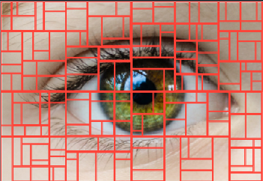
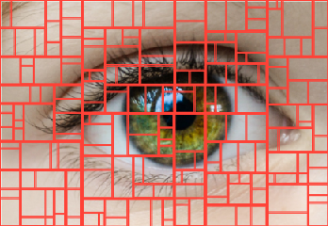
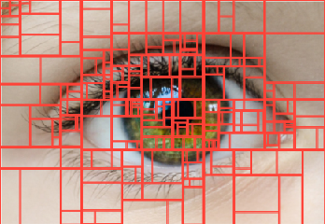
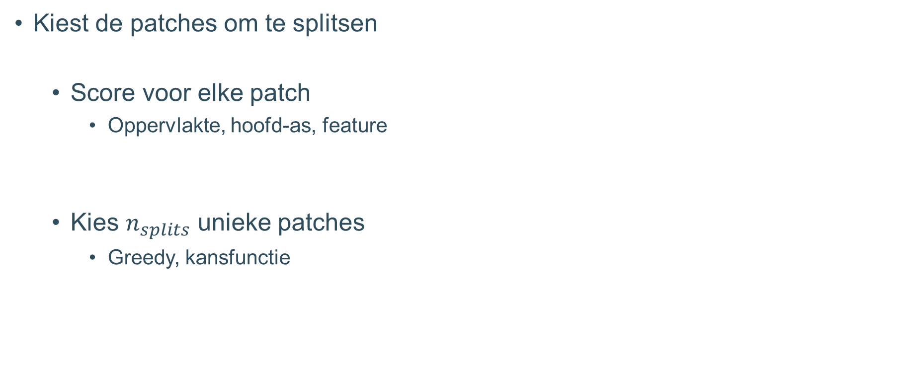
Keuze heuristiek
Oppervlakte
Kiest de patches om te splitsen
Score voor elke patch
Oppervlakte, hoofd-as, feature
Kies $n_{splits}$ unieke patches
Greedy, kansfunctie
Hoofd-as
Feature

Slide 28
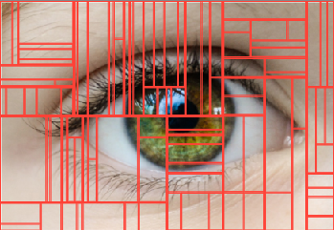
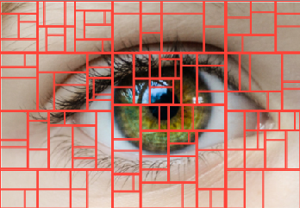
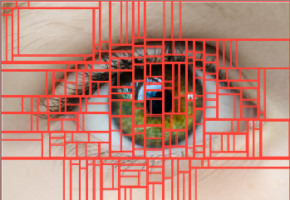
Splits heuristiek
Kiest of een patch horizontaal of verticaal gesplitst wordt
Random
Hoofd-as
Greedy

Slide 29
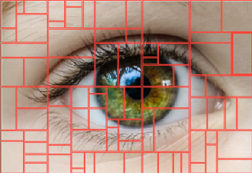
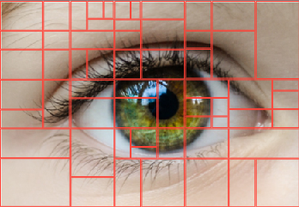
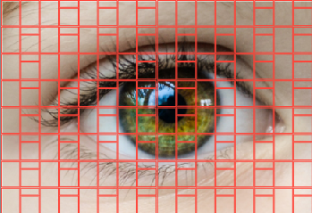
Fractie heuristiek
Kiest waar de patch gesplitst wordt
Rationaal
Gulden snede
Constant
Adaptief

Slide 30

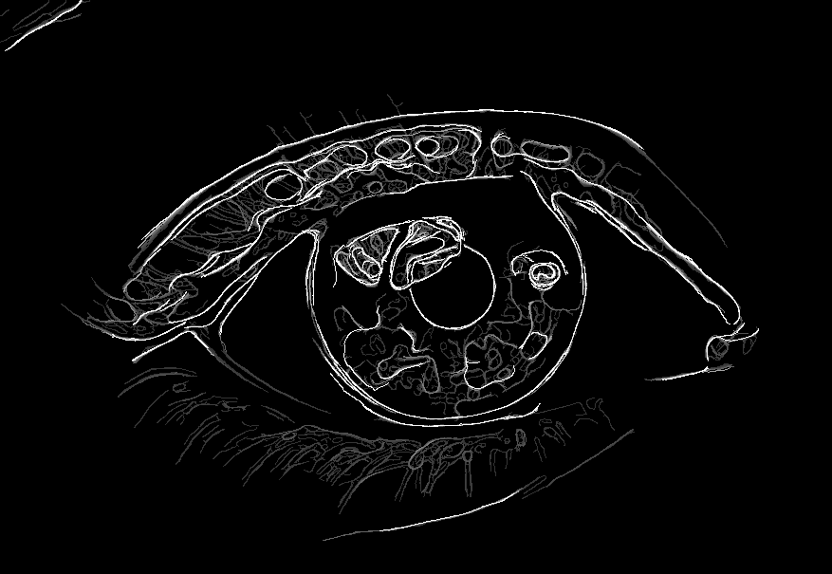




Adaptieve splitsing
Splits op randen
Meer patches in gedetailleerde locaties
$$F_{HR}$$
$$F_{HR}$$
$$P$$
$$P$$
$$f=0,8$$

Slide 31

Dilatatie
Splitsing op randen geeft slechte matching
→ Plaats rand in het midden van de patch

Slide 32



Dilatatie
Dilateer
Verschil

Slide 33




Dilatatie
$$I_{T}$$
Adaptieve splitsing
Gedilateerde
adaptieve splitsing

Slide 34

Matching

Slide 35







Template matching
$$∗$$
$$=$$
$$T$$
$$I_{S}$$

Slide 36

Template matching
Zoek de best overeenkomende patch
Template matching met gewogen features voor elke rotatie
$${w_{int}∗F}_{int}+w_{rand}∗F_{rand}$$

Slide 37

Resultaten

Slide 38





Feature gewichten
$w_{rand}$ heeft minder invloed dan verwacht
$$w_{rand}=0,5$$
$$w_{rand}=0,1$$
Notes:
Intensiteit is perfect in staat om detail over te brengen

Slide 39










Kleur feature
$$I_{T}$$
$$I_{R, intensiteit}$$
$$I_{R, kleur}$$

Slide 40












Histogram egalisatie
$$w_{egalisatie}=1,0$$
Kwaliteit hangt af van $I_{T}$ en $I_{S}$
$$w_{egalisatie}=0,5$$
$$w_{egalisatie}=0,0$$
Notes:
Nuttig als het zorgt voor een hoger contrast in I_T, maar kan ook nadelen hebben
Enkel beter bij honden

Slide 41








Aantal rotaties
Kwaliteit convergeert
$$n_{rot}=3$$
$$n_{rot}=4$$
$$n_{rot}=15$$
$$n_{rot}=30$$
Notes:
Probleem met gradient

Slide 42







Adaptieve gridgeneratie
Adaptief
Focus op gedetailleerde regio’s
Voordelig bij gelimiteerd aantal patches
$$n=530$$
$$n=1000$$
Niet adaptief
$$n=530$$
$$n=1300$$
Notes:
Focus op haar en op verdeling in witte regios

Slide 43




Verschillende materialen
$$I_{S}$$
+
=
$$I_{T}$$

Slide 44




Verschillende materialen
$$I_{S}$$
+
=
$$I_{T}$$

Slide 45





Verschillende materialen
$$I_{S}$$
+
=
$$I_{T}$$

Slide 46

Conclusion

Slide 47
Conclusie
Hoe kan een vlak computationeel onderverdeeld worden in een grid dat de stijl van Piet Mondriaan benadert?
Recursieve gridverdeling op basis van een aantal heuristieken
Welke heuristieken kunnen gebruikt worden om het resulterende grid aan te passen zodat het betere resultaten geeft?
Adaptieve splitsing via hiërarchische randdetectie
Gedilateerde variant
Notes:
Goede matching kan ook bereikt worden met simpele rechthoekige tegels

Slide 48
Conclusie
Hoe kan een vlak computationeel onderverdeeld worden in een grid dat de stijl van Piet Mondriaan benadert?
Recursieve gridverdeling op basis van een aantal heuristieken
Welke heuristieken kunnen gebruikt worden om het resulterende grid aan te passen zodat het betere resultaten geeft?
Adaptieve splitsing via hiërarchische randdetectie
Gedilateerde variant
Notes:
Adaptieve splitsing zorgt voor betere resultaten door te focussen op gedetailleerde regios
Dilatatie zorgt dat details niet verwaarloosd worden

Slide 49
Toekomstig werk
Onderzoek naar meer nuttige features
Continuïteit tussen naastliggende patches

Slide 50
Referenties
[1] Zhang, Q., Shen, X., Xu, L., and Jia, J. (2014). Rolling guidance filter. In ECCV
[2] Canny, J. (1986). A computational approach to edge detection. IEEE Transactions on Pattern Analysis and Machine Intelligence, PAMI-8(6):679–698.
[3] Iseringhausen, J., Weinmann, M., Huang, W., and Hullin, M. B. (2020). Computational parquetry: Fabricated style transfer with wood pixels. ACM Trans. Graph., 39(2)
[4] Sobel, I. (2014). An isotropic 3x3 image gradient operator. Presentation at Stanford A.I. Project 1968.
[5] Montabone, S. and Soto, A. (2010). Human detection using a mobile platform and novel features derived from a visual saliency mechanism. Image and Vision Computing, 28:391–402.

Slide 51

Vragen

Slide 52

Saliency [5]
Detecteert opvallende regio’s a.d.h.v. verschillende features
[5] Montabone, S. and Soto, A. (2010). Human detection using a mobile platform and novel features derived from a visual saliency mechanism. Image and Vision Computing, 28:391–402.

